Slide 1
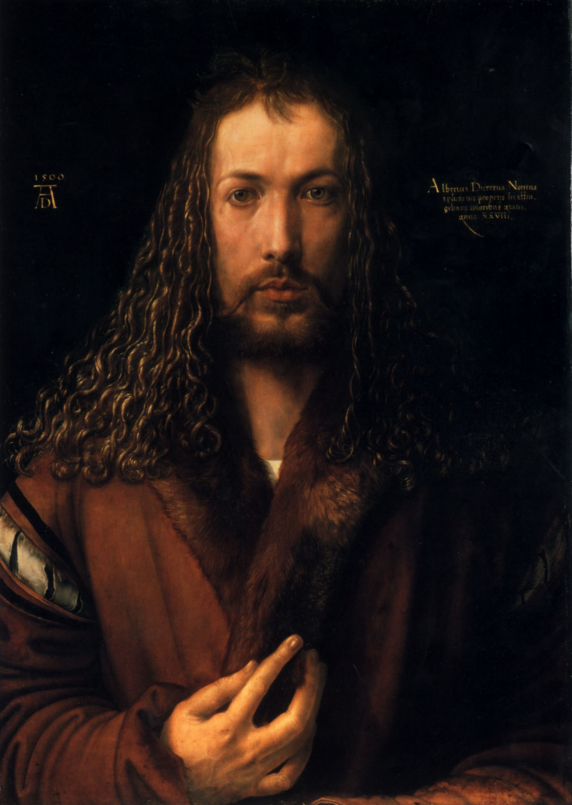
Презентация
к уроку немецкого языка по теме: «Великие люди Германии».
Альбрехт Дюрер
и
его акварели
Учитель иностранного языка
Косицына Ольга Викторовна.

Slide 2
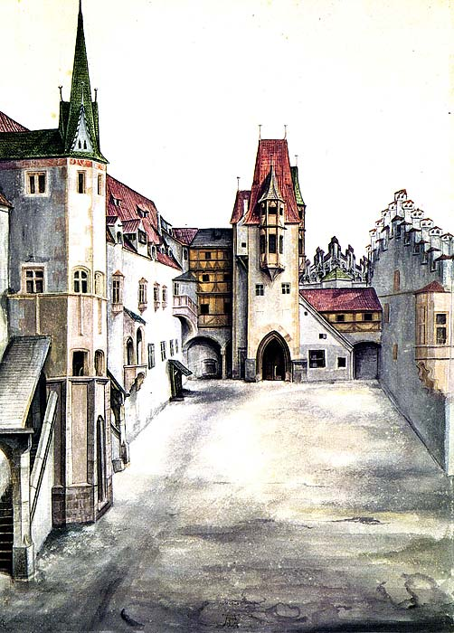
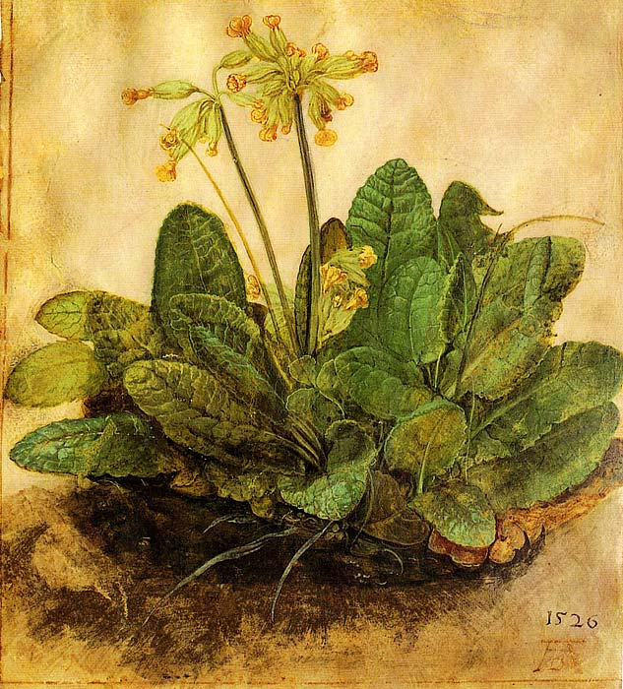
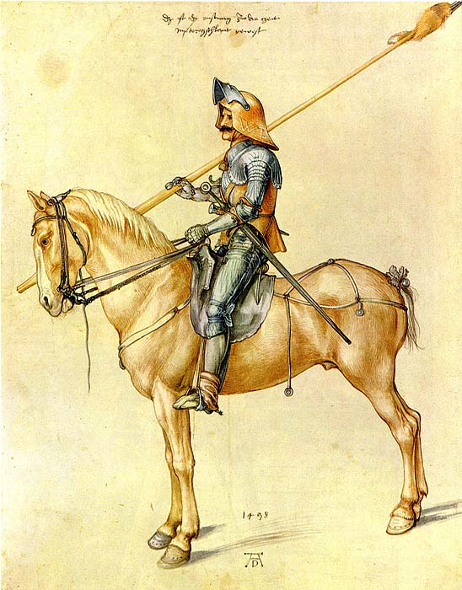
Цель:
изучение художественной культуры Германии, расширение кругозора.
Задача:
изучение жизни и творчества великого немецкого художника Альбрехта Дюрера.
Выбрана наименее изученная тема живописи Дюрера – акварельные работы.

Slide 3
Содержание
1. Жизнь и творчество Альбрехта Дюрера
1.1. Исторические условия
1.2. Детство и годы учений
1.3. Работы 1495 – 1500 годов
1.4. Начало теоретических штудий и поездка в Италию
1.5. Большие алтарные книги и первый замысел «Книги о живописи»
1.6. Новые циклы графических работ
1.7. Последние годы
2. Акварельные работы А. Дюрера
2.1. История акварельной техники
2.2. Примеры и описание акварельных работ А.Дюрера
2.3. Александр Бенуа об акварелях Дюрера

Slide 4
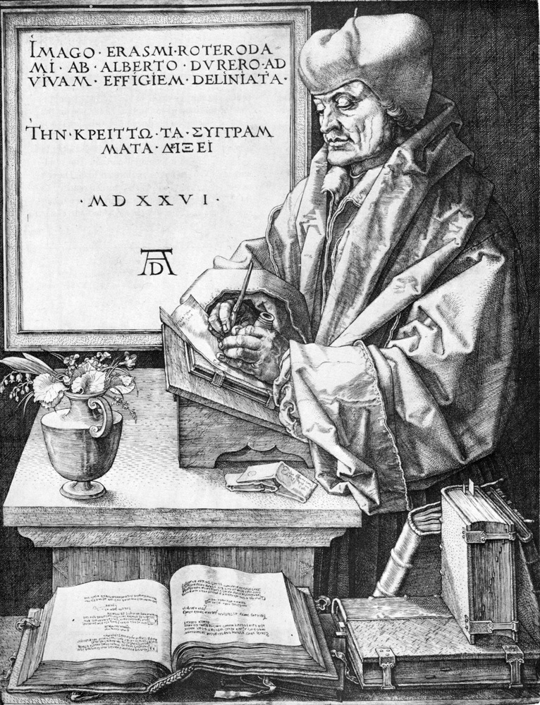
Жизнь и творчество
1.1. Исторические условия
Дюрер родился на сломе двух эпох, в пору перехода от средневековья к Возрождению. С него и началось Возрождение в Германии.
Это было переломное для Европы время, когда зашатались незыблемые «вечные» основы общества – католичество и престиж власти в Германской империи, пала под натиском турок Византийская империя. Эти события сопровождались социальными потрясениями, распространением ересей, мистики, «нового благочестия» и других враждебных католицизму религиозных течений; настроением всеобщего страха и неуверенности и веру в близкий конец света, ожидаемый в «юбилейном» 1500 году.
Эразм Роттердамский

Slide 5
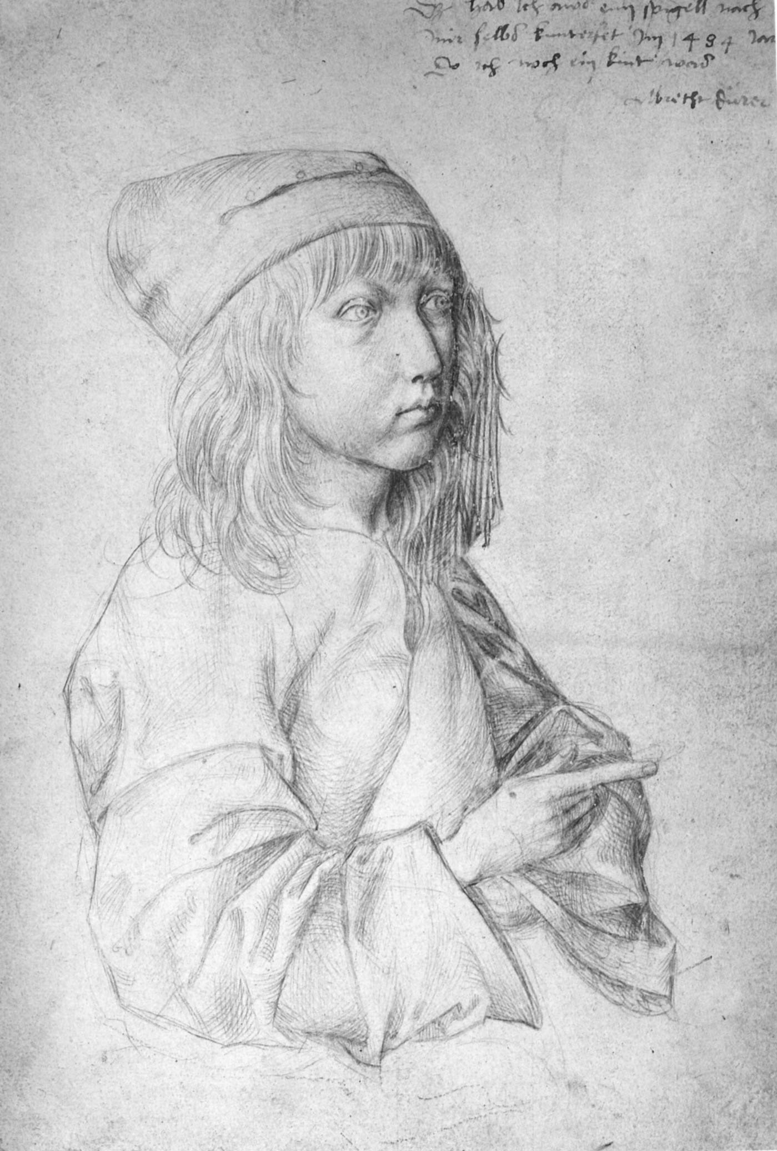
Дюрер родился в семье нюрнбергского ювелира 21 мая 1471 года.
1.2. Детство и годы учений
Отец начал обучать его своему ремеслу, когда мальчику исполнилось 13 лет. Наиболее известный из сохранившихся рисунков того времени - «Автопортрет» с надписью: «Это я сам нарисовал себя в зеркале в 1484 году, когда я был еще ребенком, Альбрехт Дюрер».
С 1486 года в течение трех лет Дюрер обучается в мастерской Михаеля Вольгемута, видного художника Нюрнберга. Здесь он познакомился с изготовлением рисунков для гравюры на дереве.

Slide 6
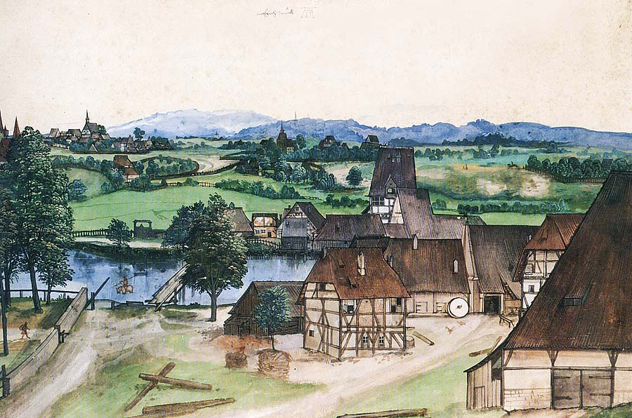
Канатная фабрика (Funicular Pullmill)
1.2. Детство и годы учений
Для получения звания мастера надо было совершить путешествие по городам своей страны. Дюрер покинул Нюрнберг и 4 года странствовал по немецким землям.
Сразу же по приезде молодой художник женился. Женитьба была в то время обязательным условием для получения прав мастера. Поскольку мастер брал к себе подмастерьев и учеников, он должен был иметь хозяйку, которая бы заботилась о них.
Пребывание Дюрера в Нюрнберге было кратковременным. Уже осенью 1494 года он уехал в Италию. Возвращаясь из Венеции в Нюрнберг летом 1495 года, Дюрер снова запечатлел в многочисленных акварелях альпийские горы и лежавшие на его пути города. Эти акварели принадлежат к числу лучших произведений художника.

Slide 7
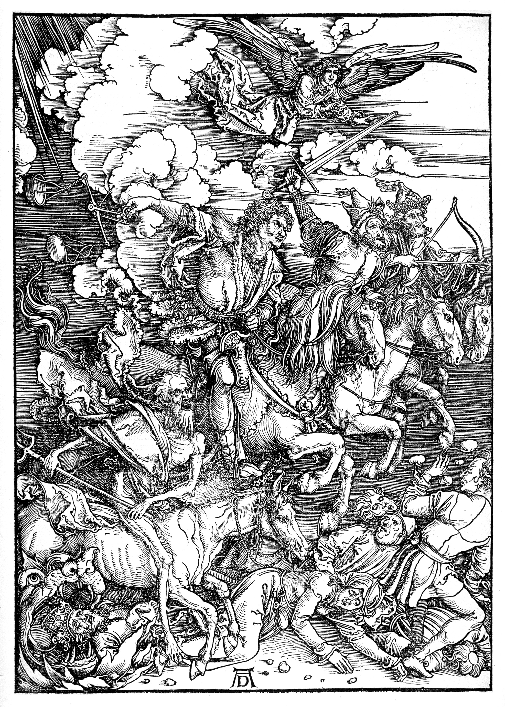
1.3. Работы 1495 – 1500 годов
Дюрер работает в разных техниках – в живописи, в гравюре на дереве и меди. Он придал реалистичность алтарной живописи, впервые в немецкое искусство широко ввел портрет, положив начало расцвету этого жанра в Германии XIV века.
Высшим достижением Дюрера в этот период была серия «Апокалипсис». Она была воспринята современниками как символ судьбы человечества и олицетворение их собственных страданий и надежд.
Апокалипсис. Четыре всадника

Slide 8
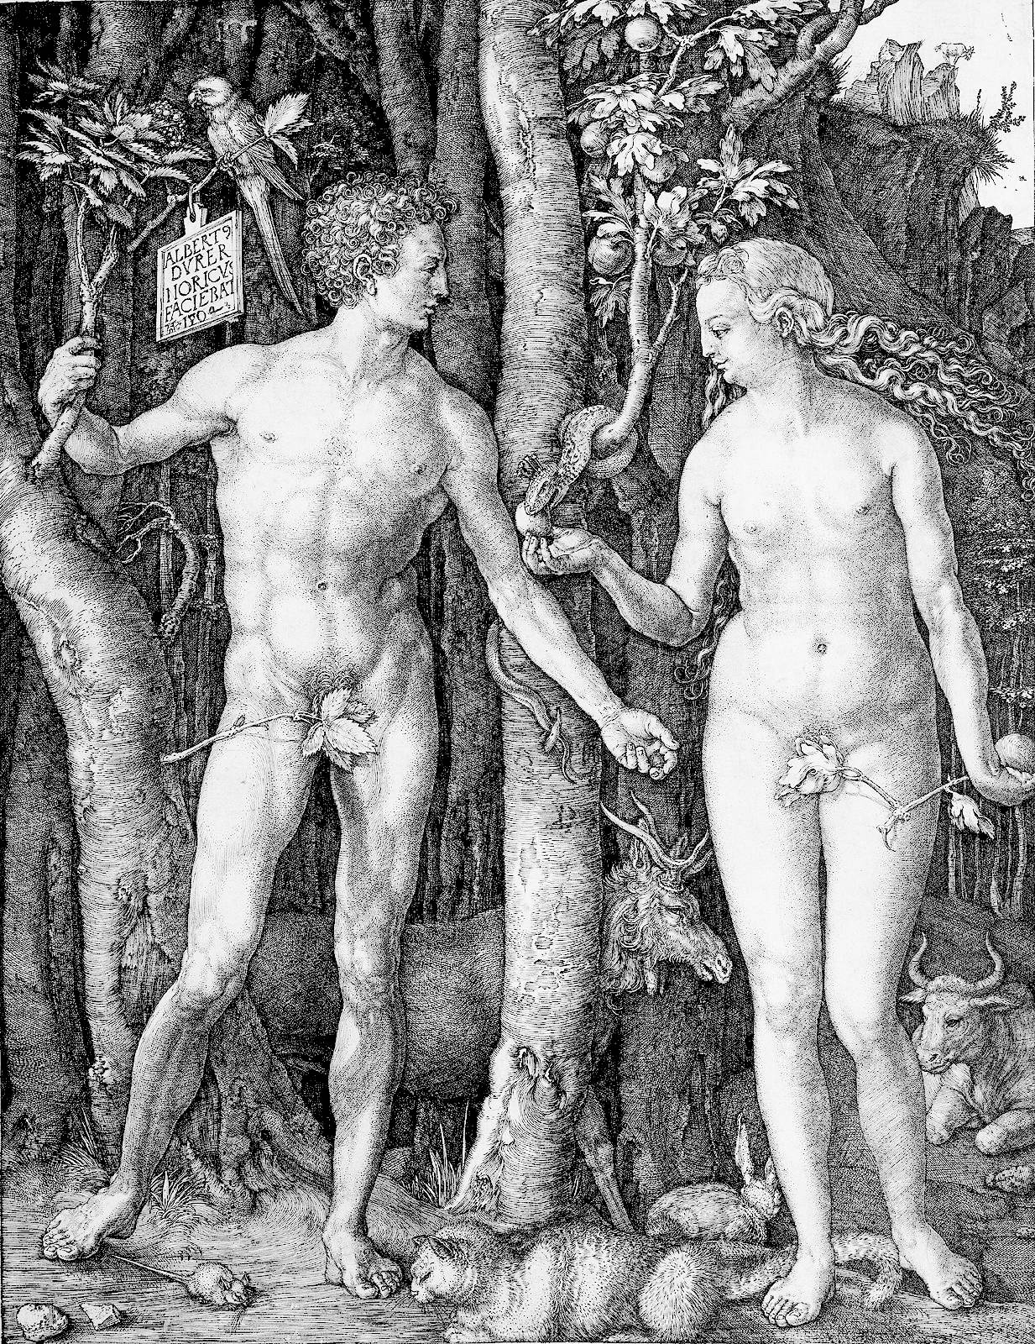
1.4. Начало теоретических штудий
Около 1500 г. в творчестве Дюрера наблюдался заметный перелом. Он стремиться не только к соответствию фигуры основным пропорциям, но и к наиболее совершенному воплощению этих пропорций.
Об этом свидетельствуют рисунки 1503-1504 годов, на основе которых Дюрер создал свою прославленную гравюру на меди «Адам и Ева» (1504). Здесь он впервые попытался воплотить классический идеал красоты. Для построения человеческой фигуры использует геометрию.

Slide 9
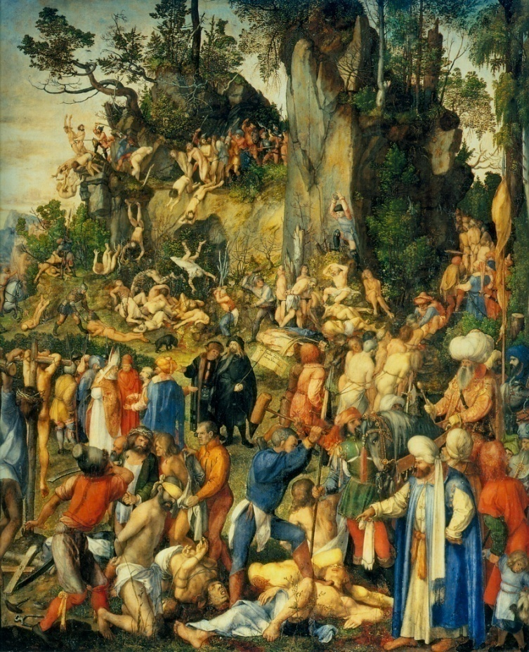
1.5. Большие алтарные книги
и первый замысел «Книги о живописи»
В 1507-1511гг. он создает одну за другой ряд больших картин: «Адам и Ева», «Мучение 10000 христиан», «Вознесение Марии», «Поклонение троице». Под влиянием итальянского искусства он стремиться к созданию монументальных величественных произведений, которые прославили бы его имя в потомстве.
Первые рукописные наброски к теоретическому труду относятся к 1507-1512 гг. Дюрер задумал написать всеобъемлющий трактат, в котором было бы все, относящееся к воспитанию и обучению идеального, универсального, образованного и всесторонне развитого художника.
Но трактат о пропорциях потребовал больше времени, чем он сначала предполагал. Лишь к концу жизни удалось Дюреру завершить свой труд, опубликованный уже после его смерти.

Slide 10
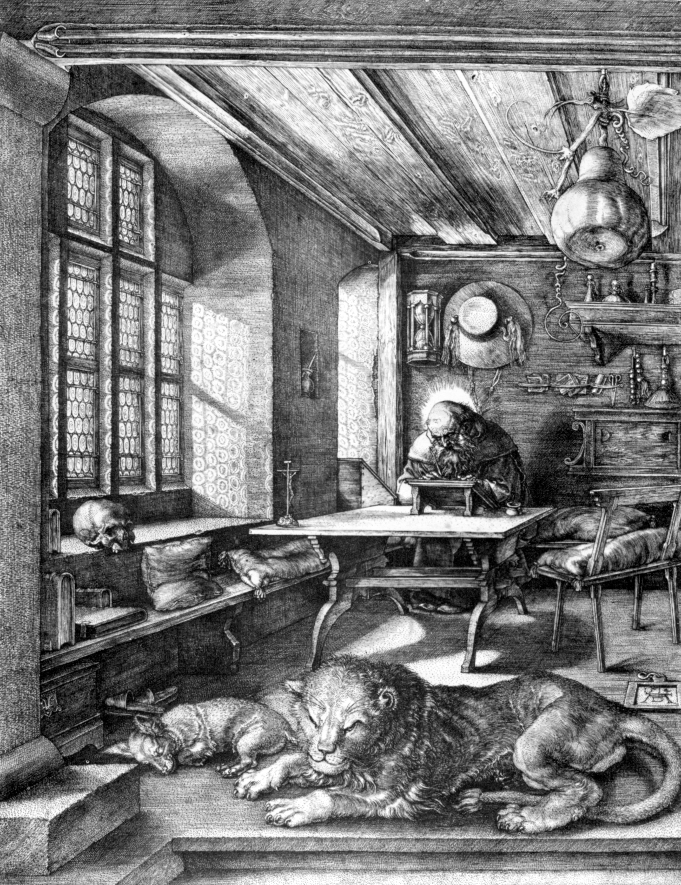
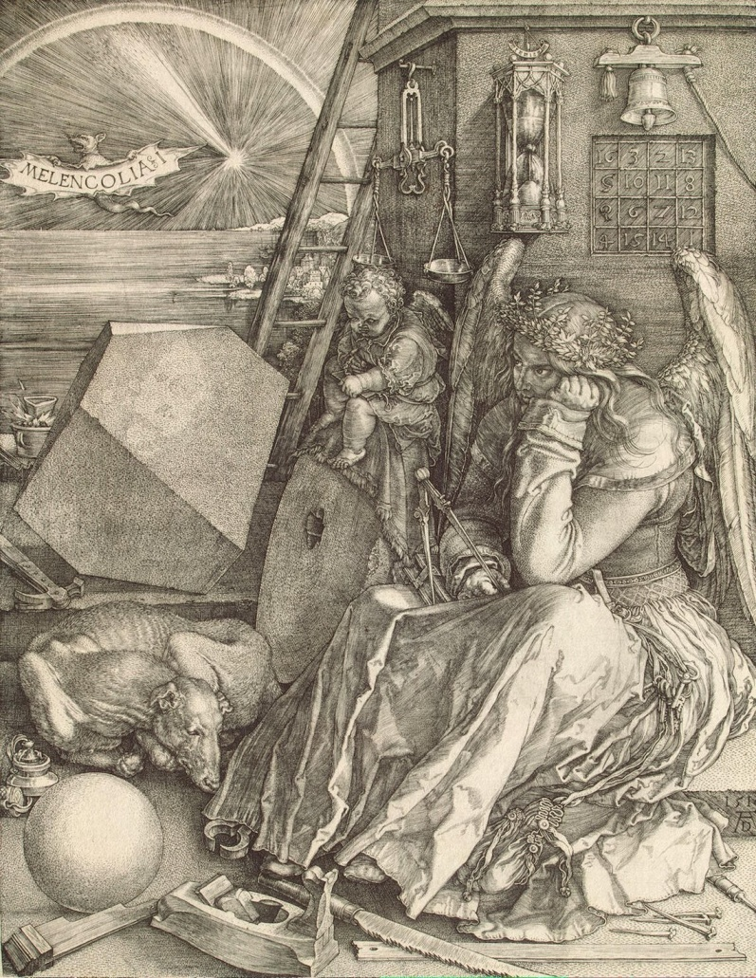
1.6. Новые циклы графических работ
Святой Иероним в келье
Меланхолия
1510 годы – время блестящего расцвета графического искусства Дюрера. В эти годы он выполняет серии «Малые страсти» и «Страсти» на меди, создает три прославленные гравюры «Рыцарь, смерть и дьявол», «Святой Иероним», «Меланхолия», делает ряд больших декоративных работ для императора Максимилиана.

Slide 11
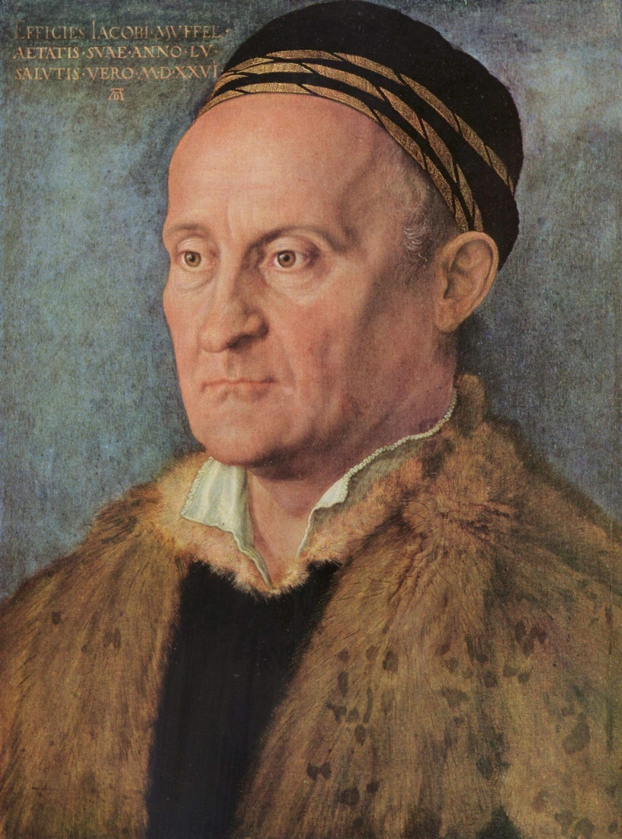
1.7. Последние годы
Ведущую роль в живописи и графике Дюрера начинает играть портрет. В многочисленных гравированных портретах 1524 – 1526 гг. Дюрер создает целую галерею разнообразных темпераментов и характеров.
В 1525г. был опубликован трактат «Руководство к измерению». Помимо теории линейной перспективы, здесь изложены основы классической геометрии, затронуты вопросы оптики, астрономии, некоторые математические проблемы.
В 1527 г. Дюрер издал еще один теоретический труд – «Наставление к укреплению городов». В первой половине 16 века в Европе остро стоял вопрос о необходимости усовершенствования оборонительных сооружений. Дюрер создал первый в Германии труд по теории фортификации.

Slide 12
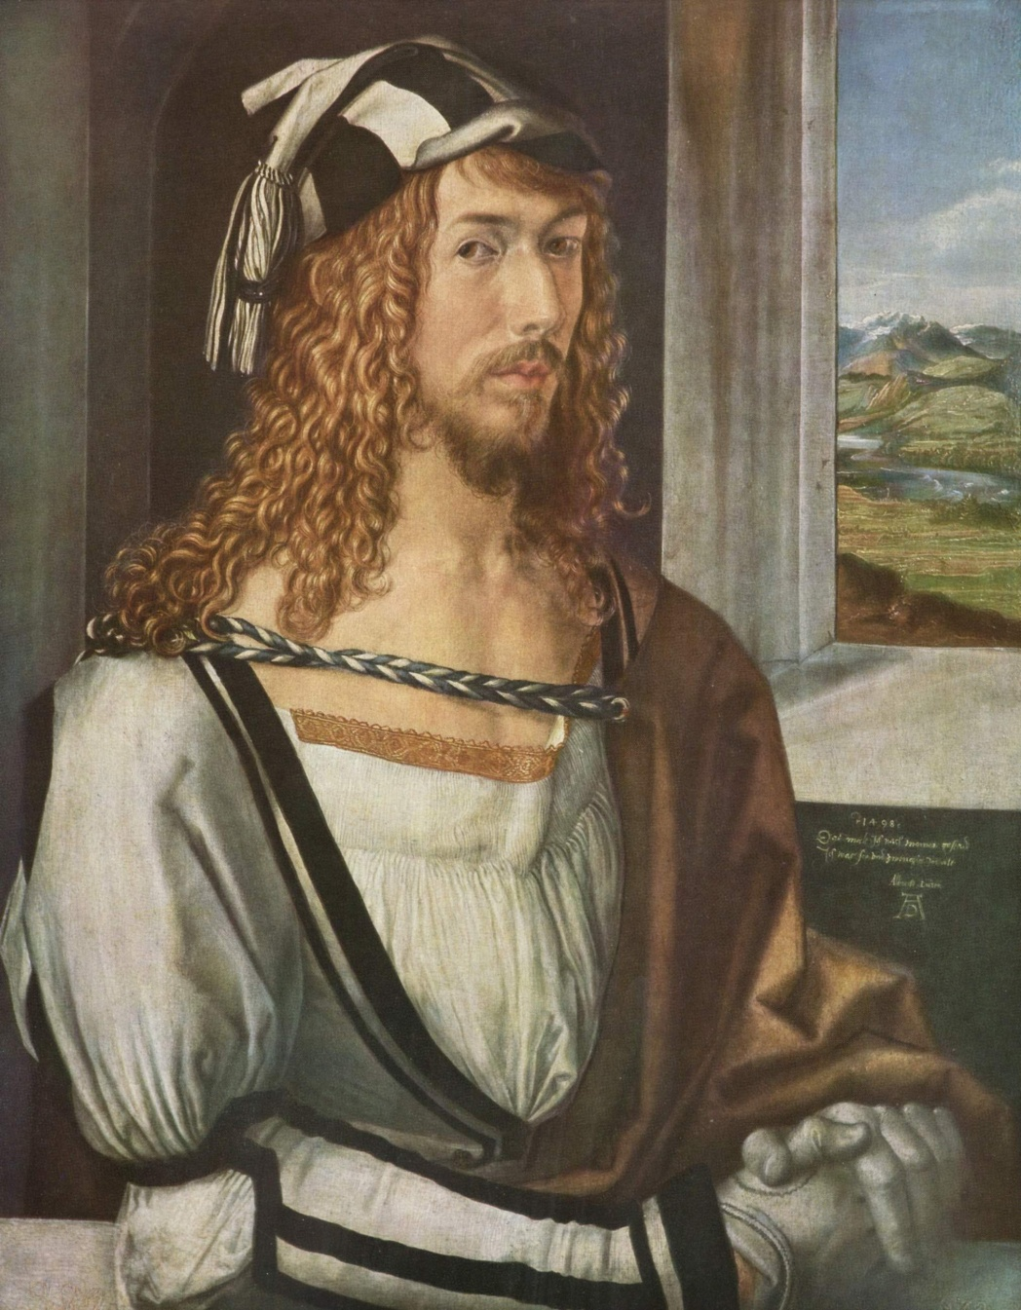
1.7. Последние годы
Дюрер умер 6 апреля 1528 г.
С его смертью закончился самый блестящий период в истории немецкого Возрождения. За небольшой срок с конца 15 до начала 30-х годов 16 века, искусство Германии преобразилось. В условиях общественного подъема и начинавшейся революции здесь сформировалась новая художественная культура, наиболее передовые тенденции которой нашли воплощение в творчестве Дюрера.

Slide 13
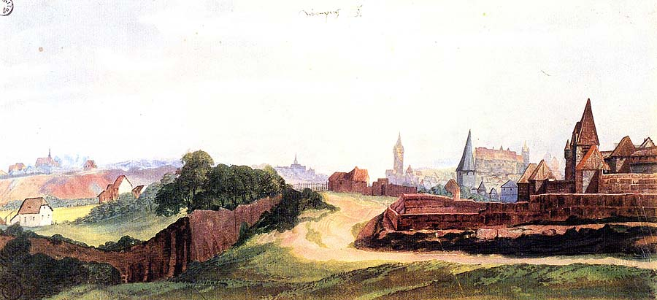
2. Акварельные работы А. Дюрера
2.1. История акварельной техники
Акварель была известна еще в древние времена, хотя в чистом виде вряд ли существовала ранее XVIII века. Ее знали древние египтяне, применявшие акварель в цветных изображениях на папирусах. Акварель была знакома также китайцам и этрускам.
В Европе акварельная живопись вошла в употребление позже других родов живописи. В XV веке, с появлением гравюры на дереве, акварель начинают применять для подцвечивания оттисков. Акварель стала широко применяться, прежде всего, в пейзажной живописи, т.к. быстрота работы акварелью позволяет фиксировать непосредственные наблюдения, а воздушность её колорита облегчает передачу атмосферных явлений.
Вид Нюрнберга

Slide 14
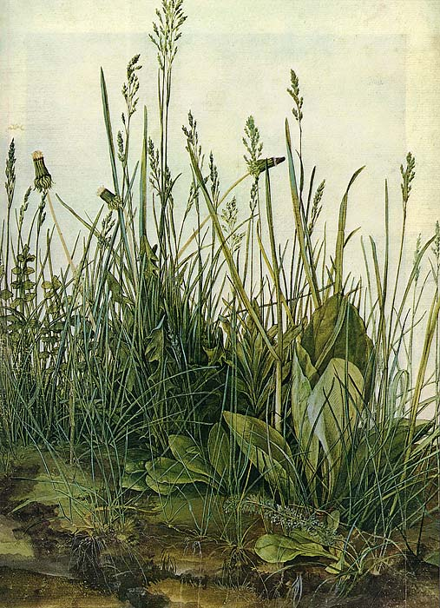
2.2. Примеры акварельных работ А.Дюрера
Альбрехт Дюрер.
Кусок дерна. 1503. Бумага, акварель, гуашь. Собрание графики Альбертина, Вена, Австрия

Slide 15
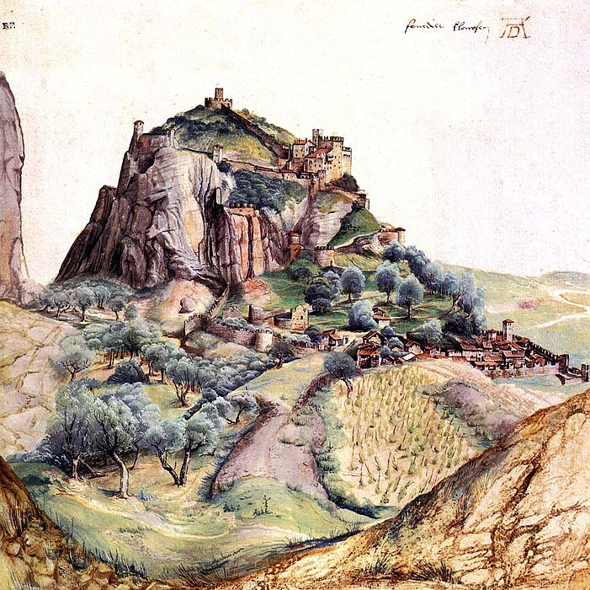
2.2. Примеры акварельных работ А.Дюрера
«Вид на Арко», 1495, акварель, бумага. Париж, Лувр

Slide 16
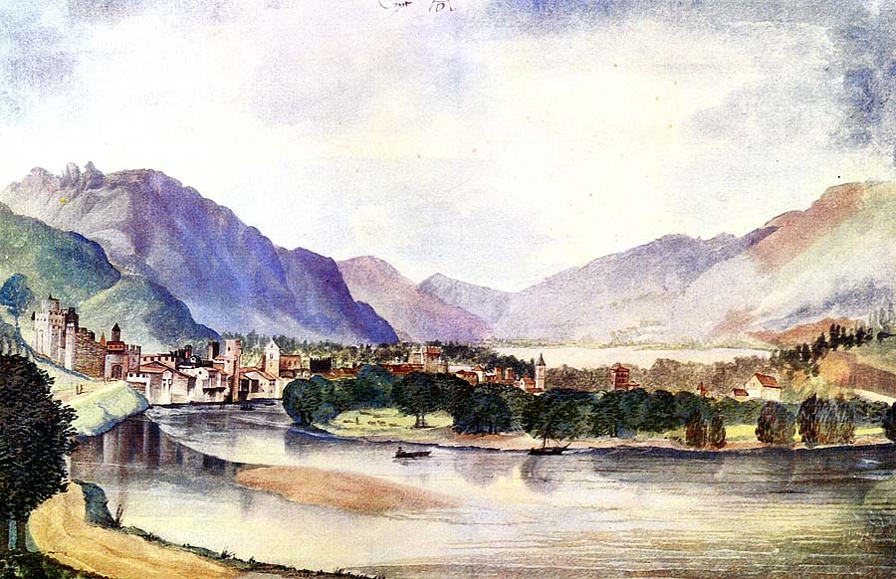
2.2. Примеры акварельных работ А.Дюрера
«Вид Триента на север», 1495. Бумага, акварель. Художественная галерея, Бремен

Slide 17
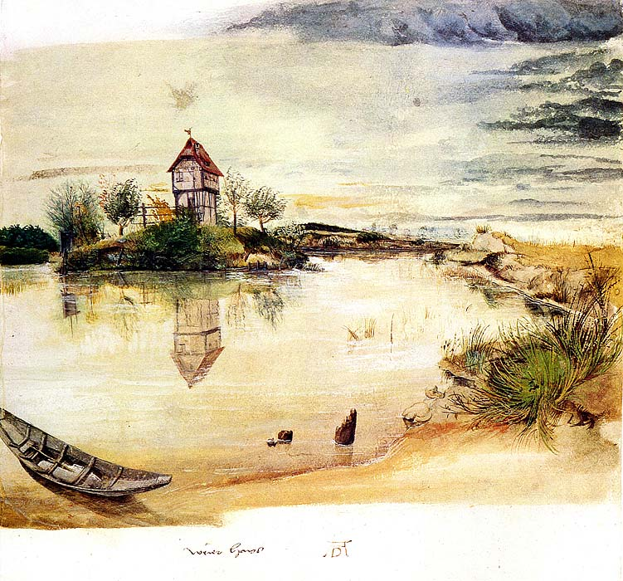
2.2. Примеры акварельных работ А.Дюрера
Альбрехт Дюрер. Домик у пруда. 1496.
Бумага, акварель, гуашь. Британский музей, Лондон.

Slide 18
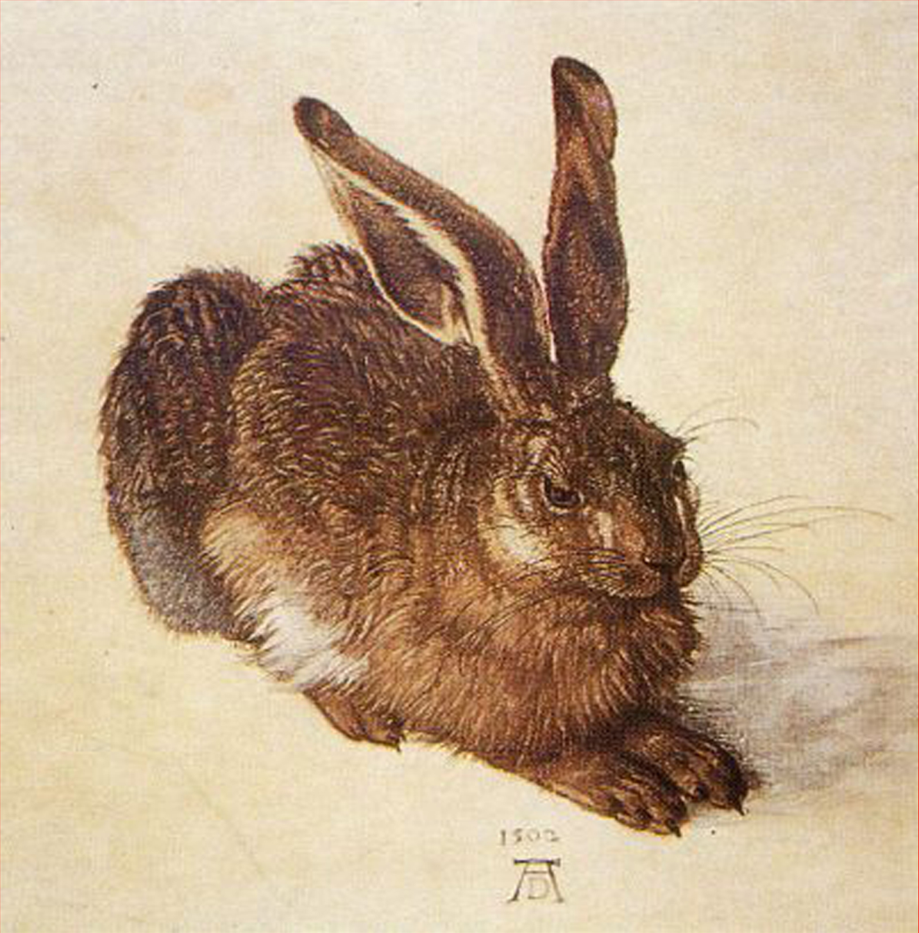
2.2. Примеры акварельных работ А.Дюрера
Альбрехт Дюрер.
«Заяц».
Акварель, белила. 1502.
Графическое собрание Альбертина. Вена.

Slide 19
2.3. Александр Бенуа об акварелях Дюрера
«Обратимся сначала к непосредственным этюдам с натуры… Это настоящие "чудеса искусства", хотя как раз самое чудесное в них то, что они бесхитростно передают все, что Дюрер видел и что ему захотелось запечатлеть для себя...
…Рука Дюрера, тяжелая рука резчика, столяра и медника, вдруг становится магически легкой, черты кладутся точно посредством дуновения и с такой баснословной уверенностью, что эти работы, если в них вникнуть, представляются прямо волшебными…
…Чувством какого-то обожания исполнены эти этюды, где передан каждый оттенок камней, каждый полутон, все закоулки, вся "грязь", вся «старина»…

Slide 20
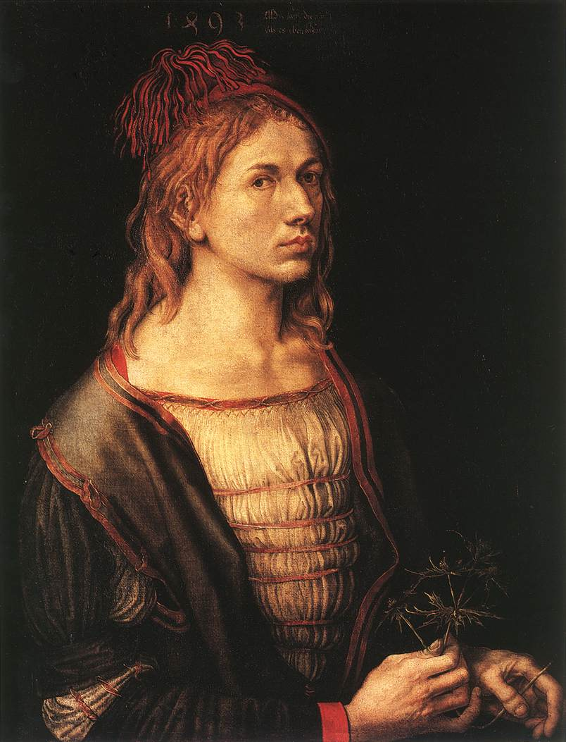
Заключение
В процессе работы на уроке мы открыли для себя много нового о художественной культуре Германии,
особенно о её великом мастере живописи, философе, поэте, теоретике искусства, знатоке математике и астрономии – Альбрехте Дюрере.

Slide 21
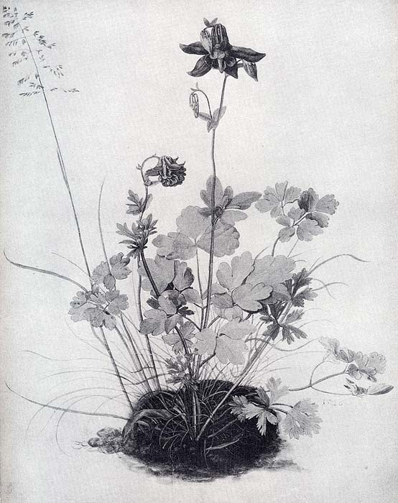
Список использованной литературы
1. Бергер Ян, Серия МСИ: Дюрер. Акварели и рисунки –М.: Арт-Родник, 2002.
2. Степанов А.В. Мастер Альбрехт – Л.: Искусство, 1991.
3. Львов С.Л. Альбрехт Дюрер – М.: Искусство, 1977.
4. Бенуа Александр. История живописи всех времен и народов – СПб: Нева, 2004

